Slide 1
Föreningsutveckling - möjligheter och stöd Schack
Datum: 2024-08-31
Plats: Vrigstad
Notes:
I Teams

Slide 2
Incheckning och Agenda
Incheckning/Presentation
RF-SISU och RF-SISU Småland – organisation, arbetssätt och stöd
Föreningsutveckling
Folkbildning och Utbildning som utvecklingsmetoder
Ev. gruppreflektion
Sammanfattning och utcheckning

Slide 3
Presentation
Mikael Fagerström
Verksamhetschef, RF-SISU Småland
Samordnare Ledarstöd SF, RF och SISU riks

Slide 4
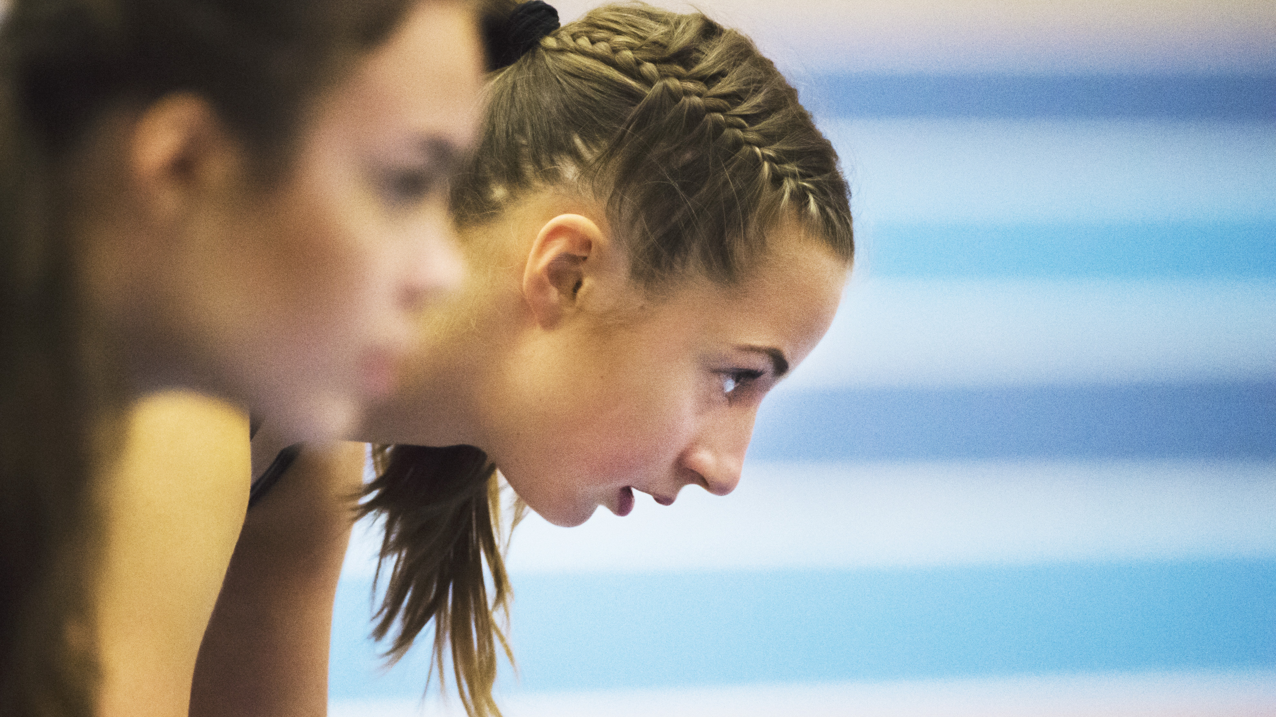
Strategi 2025
Svensk idrott – världens bästa
Notes:
RF – 72 förbund, SISU 4 MO varav Schack

Slide 5
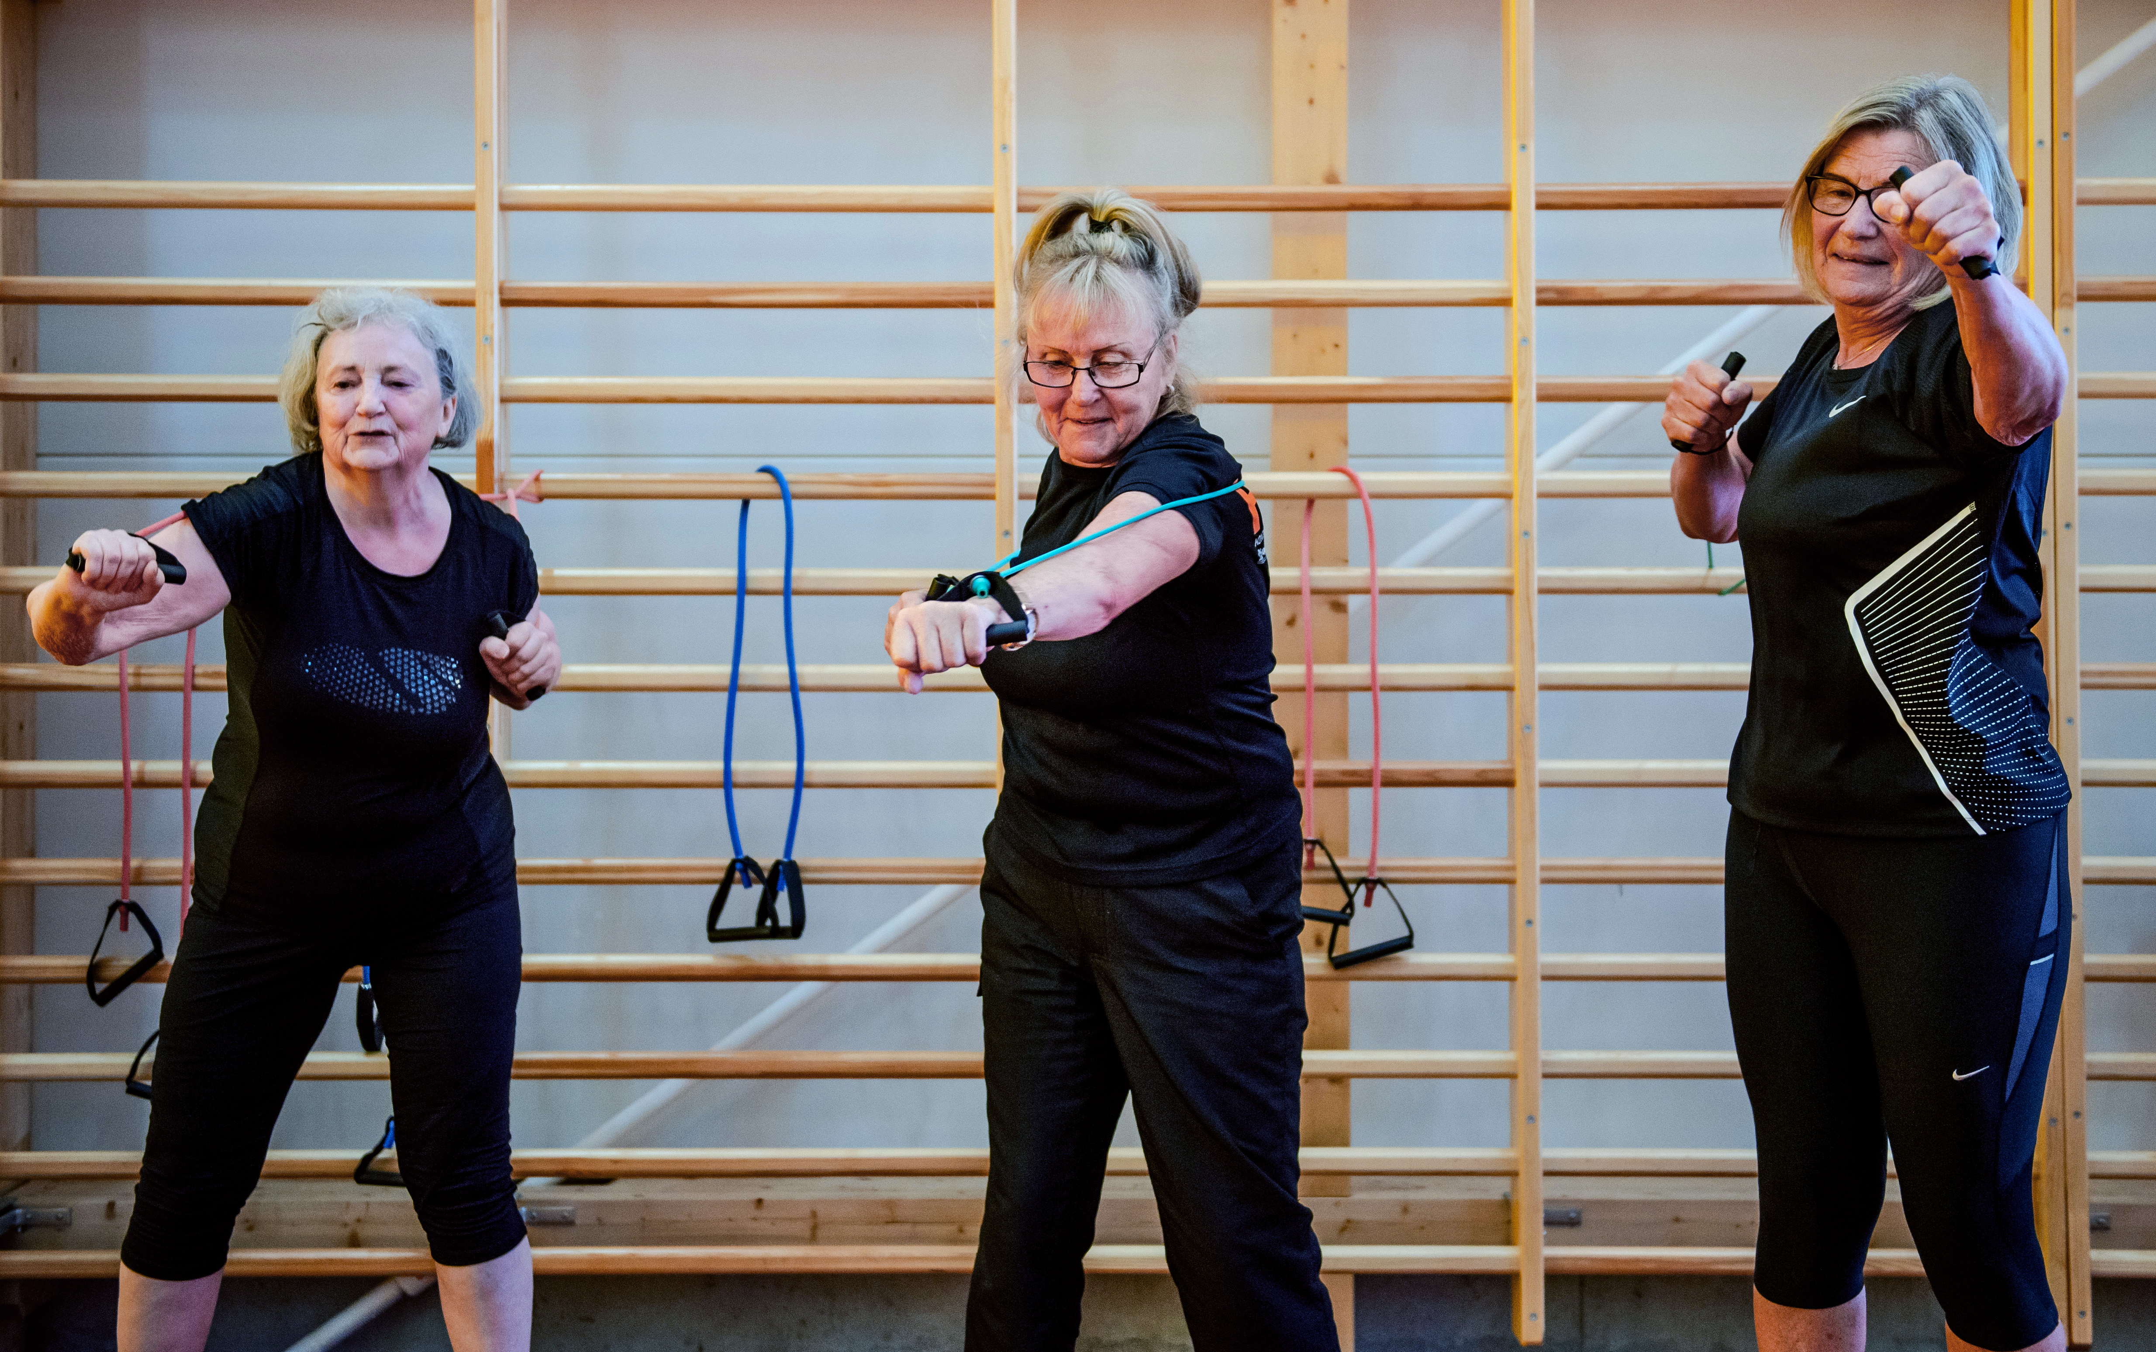
Strategi 2025 – strategiska mål
Livslångt idrottande
Idrottens värdegrund är vår styrka
Idrott i förening
Idrotten gör Sverige starkare
Notes:
Att tänka på under kommunbesöket
Lyft gärna goda exempel, t. ex.:
Fotbollen 3 mot 3
Brottning alla möter alla.
Tabeller
m.m.
Tänk att Inkludering handlar om underrepresenterade grupper
Tänk både Aktivitetsledare och Organisationsledare

Slide 6
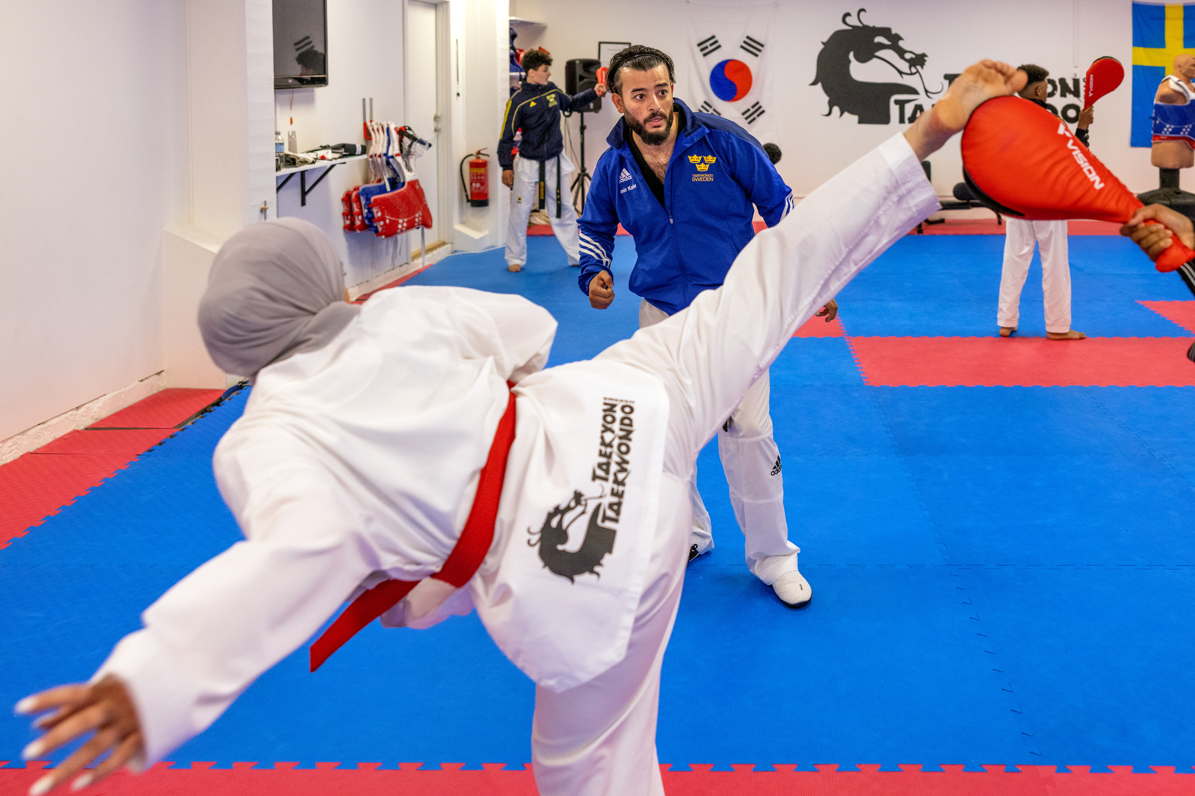
Strategi 2025 – utvecklingsresor
En ny syn på träning och tävling
Den moderna föreningen engagerar
Inkluderande idrott för alla
Jämställdhet för en framgångsrik idrott
Ett stärkt ledarskap
Idrotten gör Sverige och Småland starkare

Slide 7
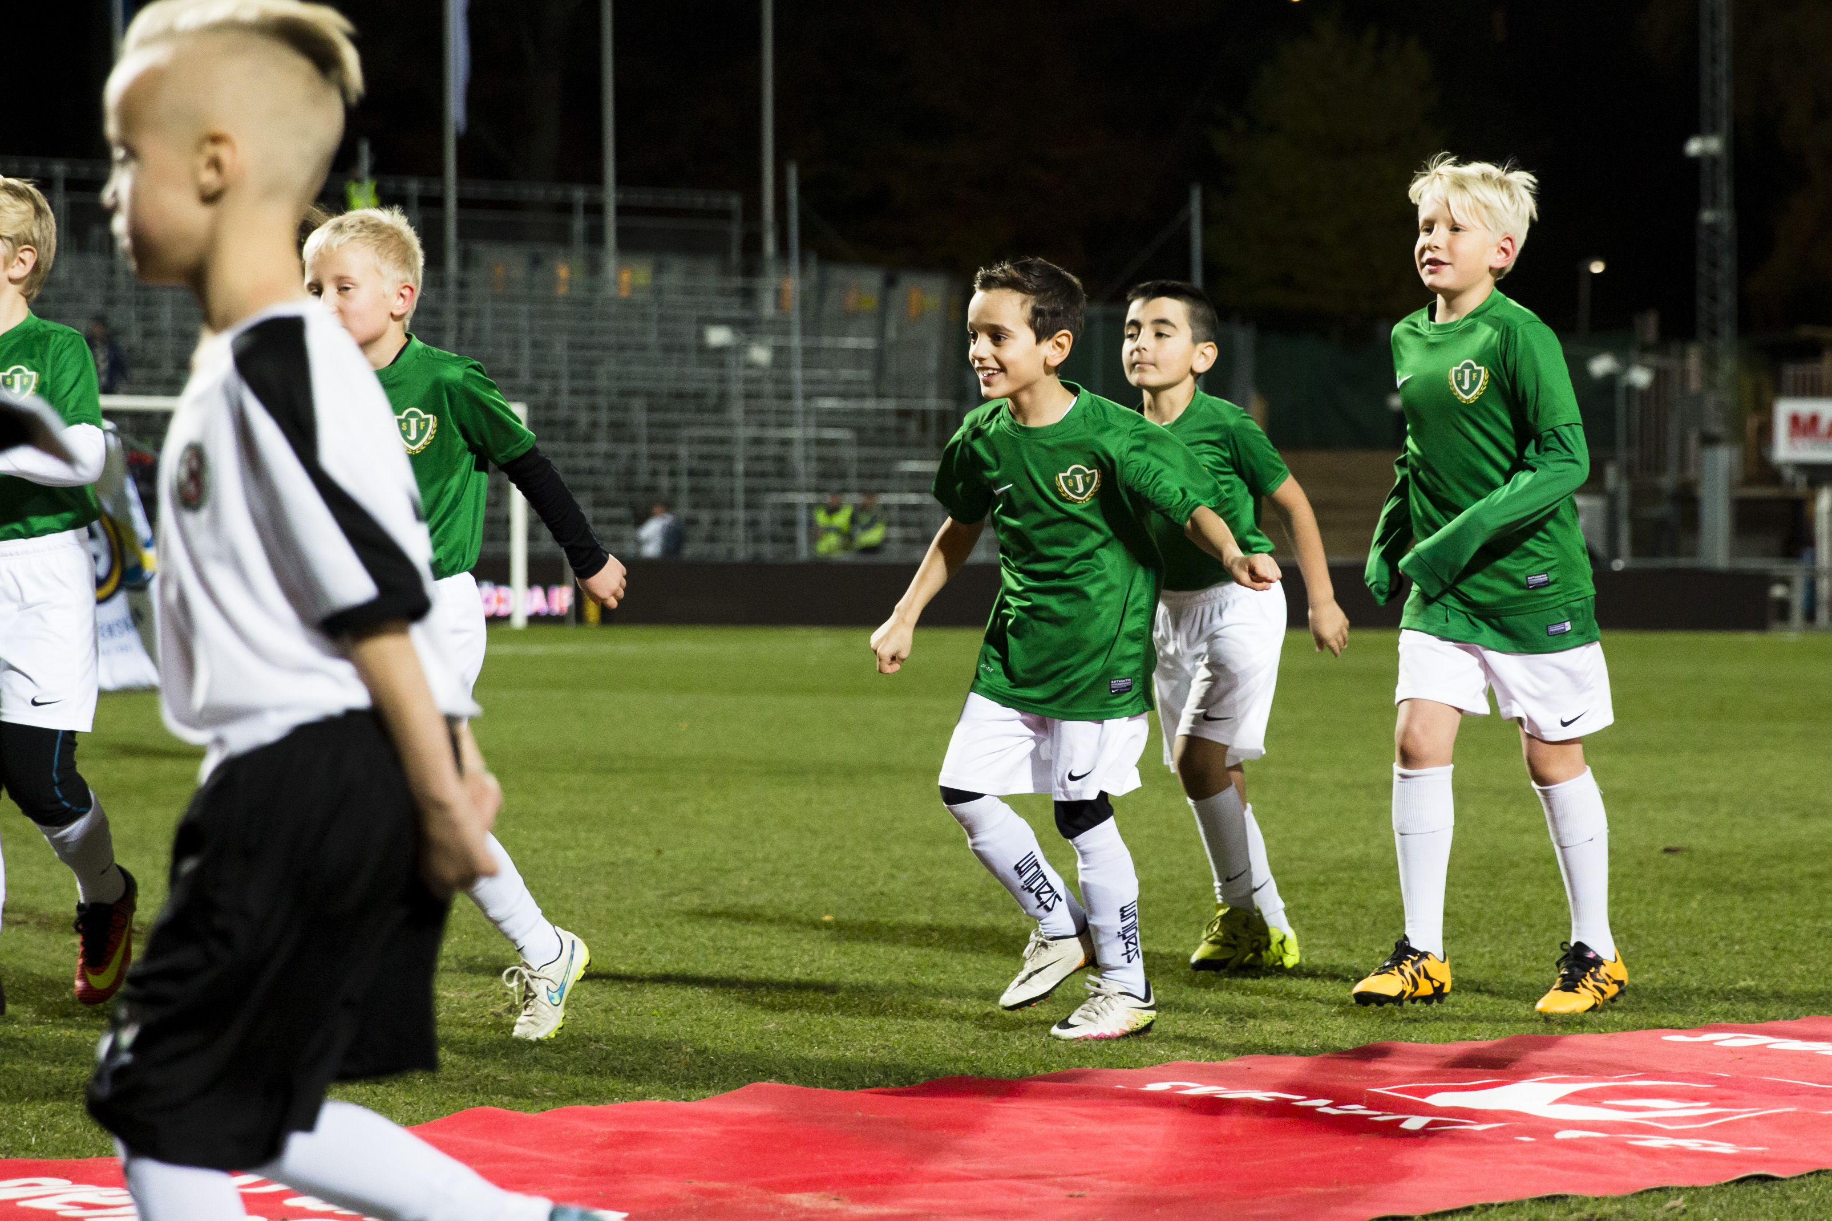
Vi är med och bygger Svensk idrott – världens bästa
Idrottens värdegrund:
Glädje och gemenskap
Demokrati och delaktighet
Allas rätt att vara med
Rent spel

Slide 8
Fokus på Barn- och ungdomsidrott
Idrottsföreningar och förbund arbetar i enlighet med RF:s Riktlinjer för Barn och ungdomsidrott.
Barn och ungdomar känner sig trygga, inkluderade och delaktiga i sin idrottsförening.
Arbetsmetoder för att öka barnen och ungdomarnas delaktighet är i fokus.
Fler barn och ungdomar fortsätter att idrotta, eller hittar till idrotten på nytt.

Slide 9
Våra huvuduppdrag
Idrottsuppdrag (RF)
främjar, utvecklar och samordnar idrottsverksamheten i Småland
tar tillvara idrottens intressen och ser till att idrottens roll i samhället utvecklas
arbetar med idrottsservice, intressepolitik och idrottsutveckling
Folkbildningsuppdrag (SISU)
är idrottens studieförbund och utbildningsorganisation i Småland
ska stimulera lärande
ska stärka engagemanget och utveckla idrottsverksamheten

Slide 10
RF-SISU Småland på 6 minuter

Slide 11
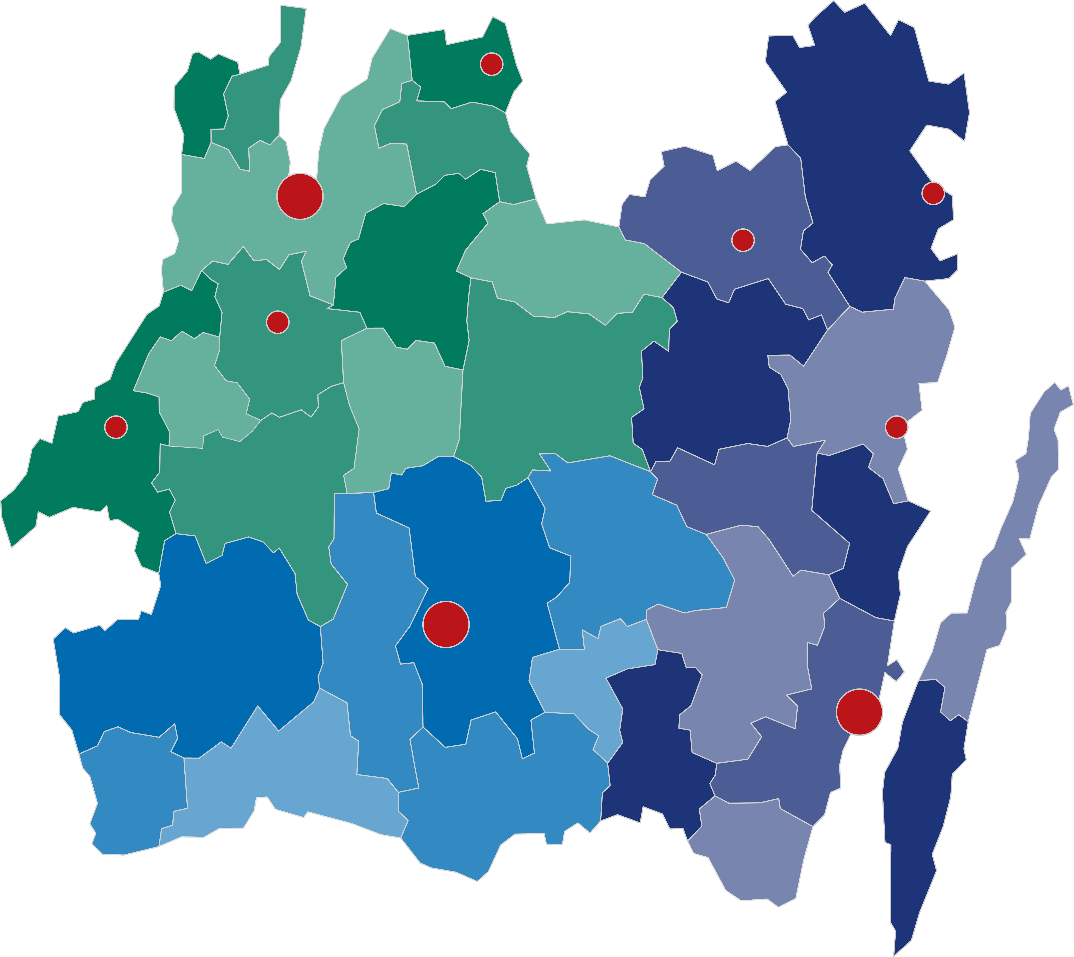
Småland – en stor del av Sverige
3 län
Jönköping
Kronoberg
Kalmar
33 kommuner
818 000 invånare
RF-SISU Smålands kanslier och kontor

Slide 12
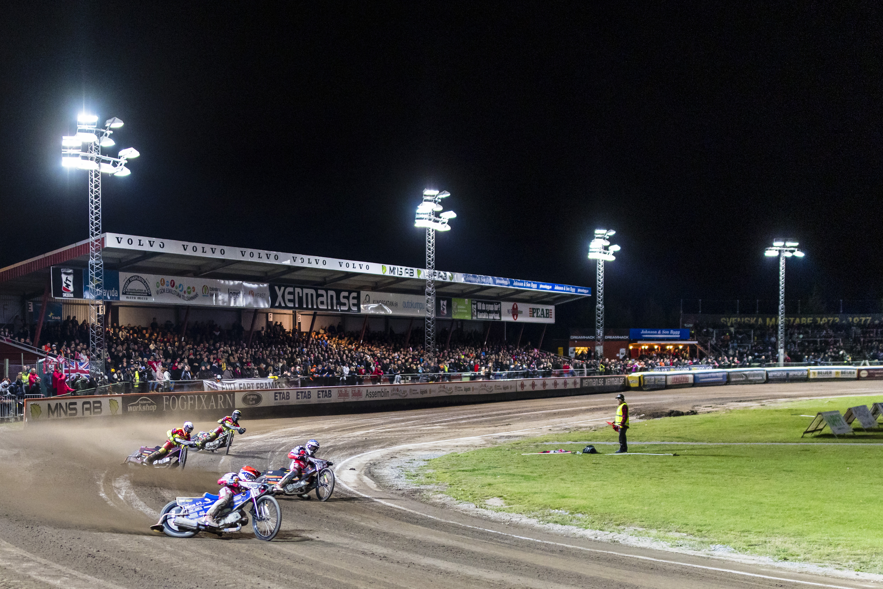
Idrotten i Småland
1 700 idrottsföreningar
300 000 medlemmar
50 000 ledare
70 specialidrotter

Slide 13
Föreningsutveckling
Idrottskonsulenter – Förening/Förbund
Besök – behov, utbud, samverkansplan, aktiviteter, uppföljning
Prioriterade områden
Utbildning och folkbildning som metoder
Rådgivning
Stöd allmänt

Slide 14
Prioriterade områden för idrottsföreningar
Projektstöd barn- och ungdomsidrott
Projektstöd Återstart
Rörelsesatsningen i skolan
Anläggningsstöd
Stöd för inkludering och mångfald
Idrott 65+

Slide 15
Idrottsservice Småland AB är RF-SISU Smålands servicebolag.
Många idrottsföreningar och specialdistriktsidrottsförbund (SDF) är i behov av att få hjälp med sin ekonomi, löneadministration och kommunikativa tjänster. Idrottsservice Småland AB skräddarsyr tjänster efter behov, till en idrottsanpassad prisnivå.

Slide 16
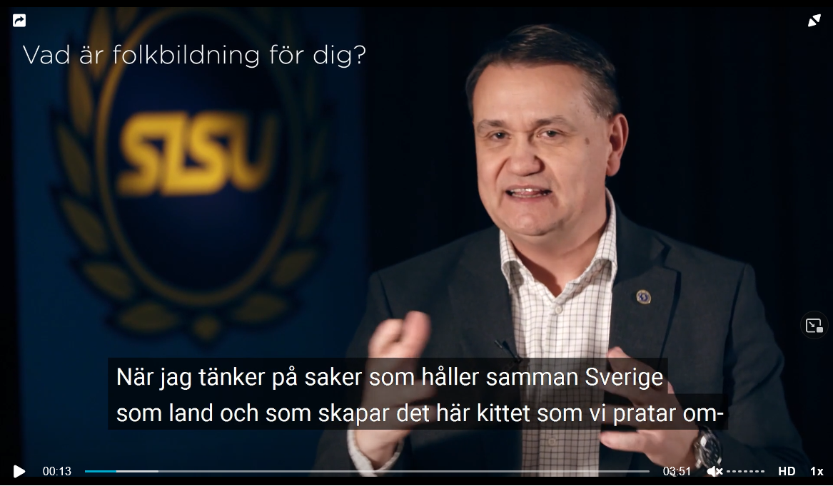
Folkbildning inom idrottsrörelsen
Notes:
Vad är folkbildning?
Lärgrupp är en av många former som folkbildning kan bedrivas i. Folkbildning kan liknas vid ett gott samtal som aldrig tar slut. Det goda samtalet innebär att de som talar med varandra delar med sig av sina erfarenheter och sina tankar för att tillsammans komma vidare i frågan de berör.
Folkbildning bygger på frihet viket gör att de som talar med varandra gör det av egen fri vilja och själv bestämmer vad de vill tala om och på vilket sätt de vill genomföra det samtalet.
Varför håller vi på med det inom idrotten?
Idrottsrörelsen är så mycket mer än det fysiska idrottsliga utövandet. Genom de goda samtalen kan idrotten förena och utveckla personer. Genom att ha en förening som hela tiden har ett pågående samtal om frågor som till exempel ledarskap, demokratins spelregler, hur man är en bra kompis, trygghet, jämlikhet och allas rätt att vara med så kommer föreningens alla medlemmar att må bättre, utvecklas mer och vilja stanna kvar längre. Men samtalen förändrar och utvecklar inte bara dig själv, din lärgrupp eller din förening.

Slide 17
SISU Idrottsutbildarna – idrottsrörelsens studieförbund
Bilda och utbilda:
Bidra till att utveckla individer som i olika roller finns engagerade inom idrottsrörelsens föreningar och förbund
I roller som processledare och utbildare stödja föreningar och förbund i sitt utvecklingsarbete utifrån behov och förutsättningar
Tillhandahålla attraktiva pedagogiska metoder och utbildningsmaterial för bildnings- och utbildningsverksamhet

Slide 18
Verksamhetsformer Målgrupper
Lärgrupp Organisationsledare
Kurs Aktivitetsledare
Process Aktiva
Föreläsning Föräldrar
Kulturarrangemang Funktionärer
Övriga
Idrottonline redovisning/Ekonomi

Slide 19
Föreningsutveckling exempel
Styrelsen
Valberedningen
Kommittèer/sektioner
Anläggningsgrupp/Evenemangsgrupp
Årsmöte
Ungdomsavslutning
Utbildning aktiva
Nybörjarutbildning
Ledarträffar

Slide 20
Utbildning
Kurser i olika ämnen
Mötesplatser med speciell inriktning
Kommunvisa utbildningar
Även möjlighet att köra i IF

Slide 21
Gruppreflektion
Har ni någon kontakt med idrottskonsulent idag?
Har ni något pågående eller planerat utvecklingsarbete just nu?
Frågor till Micke?

Slide 22
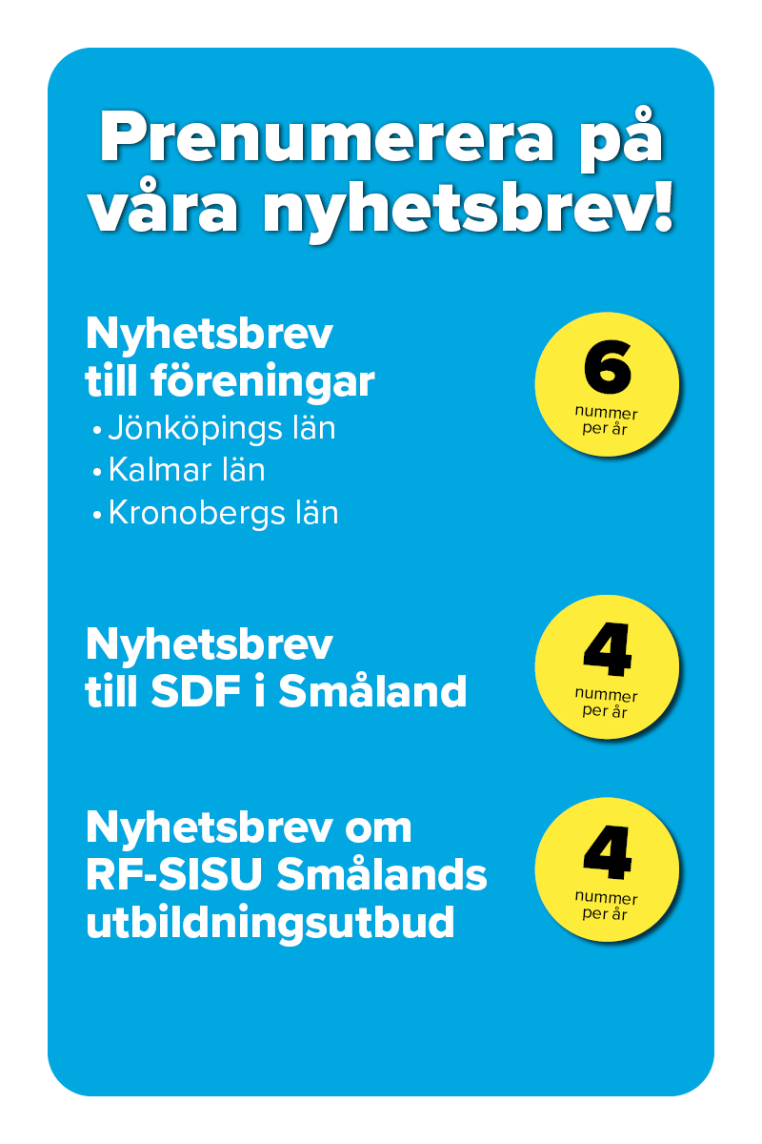
För mer information
KONTAKT: smaland@rfsisu.se
namn.namnsson@rfsisu.se
HEMSIDA: rfsisu.se/smaland
FACEBOOK: RF- SISU Smaland
INSTAGRAM: rfsisu.smaland
Notes:
Uppmana gärna deltagarna att prenumerera på vårt nyhetsbrev. Erbjud er att ombesörja en prenumeration – och meddela namn och e-postadress till Therese K.
Nyhetsbreven skickas till personer som har ledande funktioner i idrottsföreningar och idrottsförbund i Småland. Men det går också att prenumerera.
Nyhetsbrev till föreningar
Nyhetsbrevet innehåller nyheter från Riksidrottsförbundet och RF-SISU Småland som berör Smålands idrottsföreningar. Småland är stort. För att kunna vara mer regionala och lokala har vi ett nyhetsbrev till idrottsföreningar i respektive län.
Jönköpings län
Kalmar län
Kronobergs län
Nyhetsbrev till SDF i Småland
Fyra gånger per år utkommer ett nyhetsbrev som samlar all aktuell information för Specialidrottsdistriktsförbund (SDF). Nyhetsbrevet innehåller nyheter, påminnelser och spännande nedslag som är bra för SDF att ha koll på.
Nyhetsbrev om RF-SISU Smålands utbildningsutbud
Ha koll på vårt utbildningsutbud genom att prenumerera det här nyhetsbrevet. Vi samlar information som gör det enklare att hitta en utbildning eller föreläsning som passar dig och din idrottsförening eller idrottsförbund.

Slide 23
Sammanfattning
PP + några material via Henrik
Ta del av info från SF, SDF och RF-SISU Småland – ansvar
Var med på mötesplatser – flera som representerar
Viktigaste medskicket – etablera en löpande kontakt med er idrottskonsulent

Slide 24
Tack för idag!

